Slide 1


7. tund.
Manipuleerimine: Bot’id, trollid, võltseksperdid ja faktikontroll
4. peatükk, osa B

Slide 2
Sissejuhatus
Ka selles tunnis räägime meediaväljaannetes leiduvast manipuleerivast sisust. Kõik sotsiaalmeedia kasutajaid ei ole tegelikult need, kellena nad end esitlevad – olemas on ka trollid ja bot'id. Kas teate, kes nad on?

Slide 3

Notes:
Bot’id ja trollid EE https://youtu.be/H1BZizAZ6DY

Slide 4
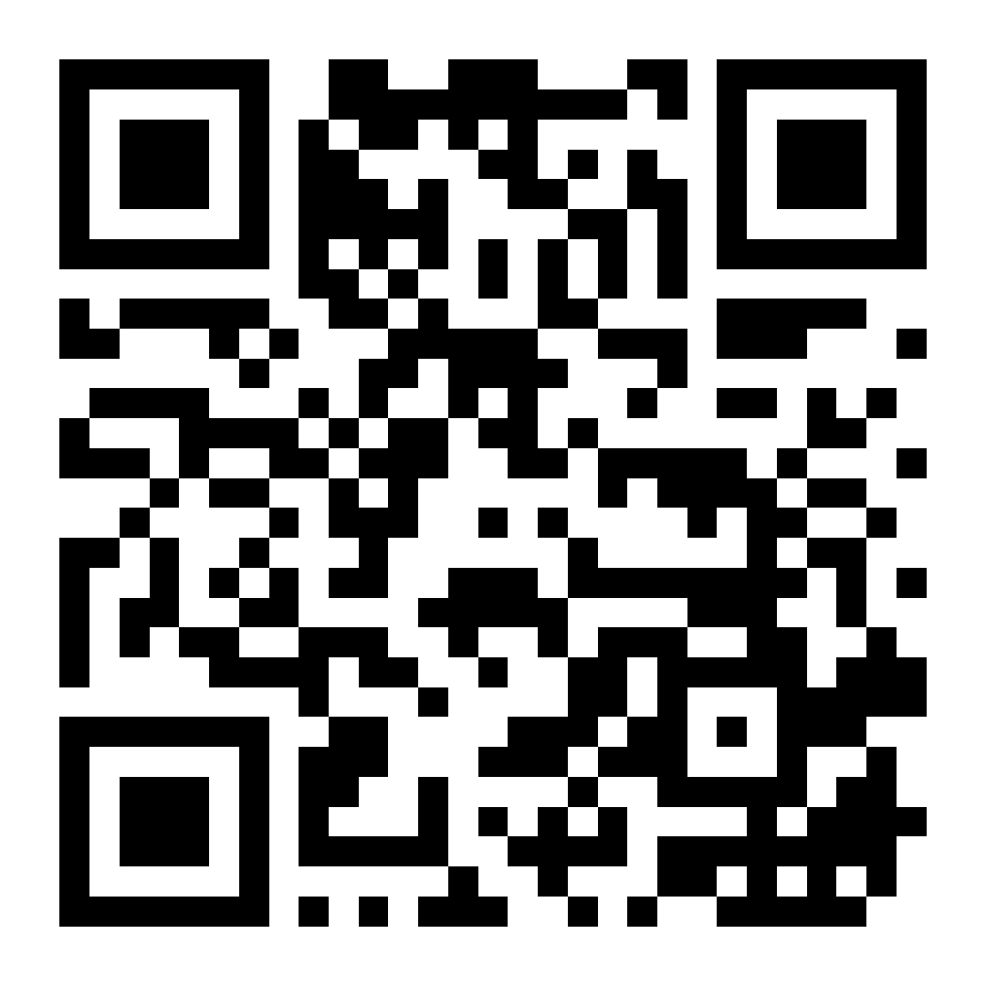
Võltsfotode paljastamine: kas oskate öelda, kas fotodel on kujutatud pärisinimesi?
Proovige ja mängige läbi kolm vooru. Kas arvate ära, kumb foto on päris?
Notes:
Whichfaceisreal.com

Slide 5
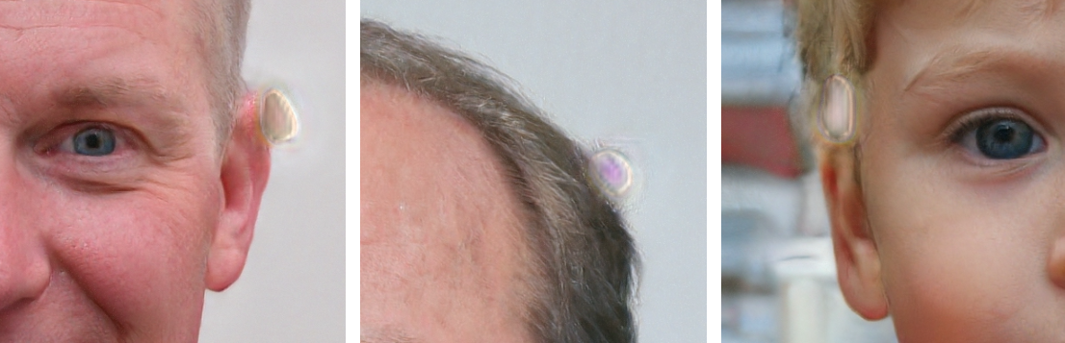
What are the signs that an image is automatically generated? (Allikas: whichfaceisreal.com)
Veelaigud

Slide 6
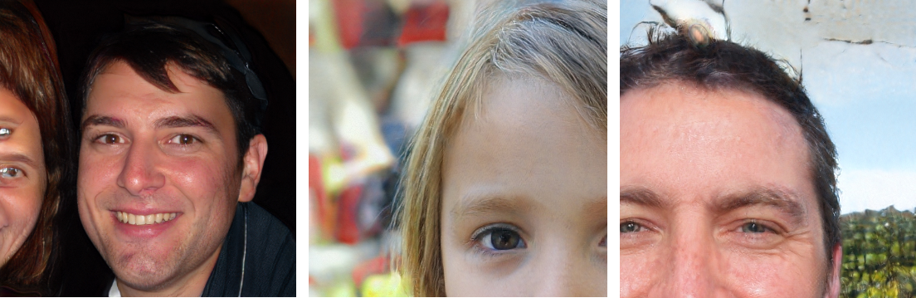
Vigadega taust

Slide 7
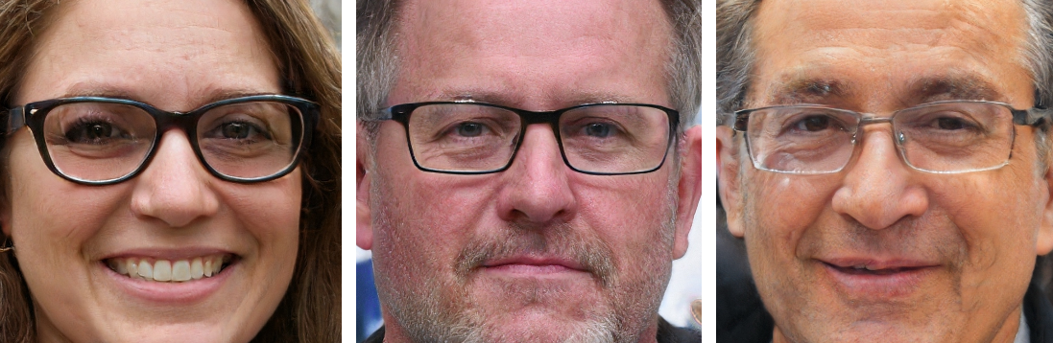
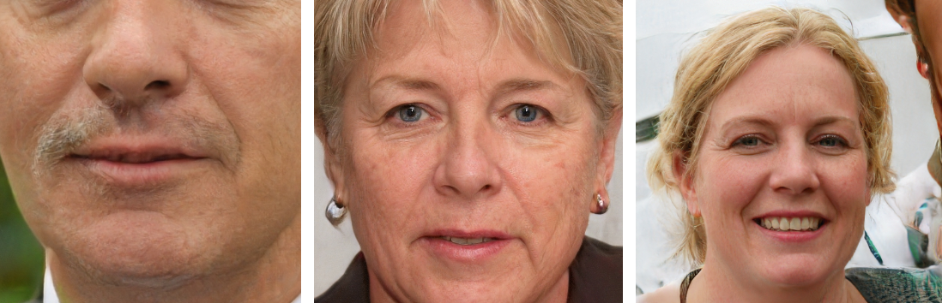
Ebasümmeetrilised prillid ja muud asümmeetriad

Slide 8
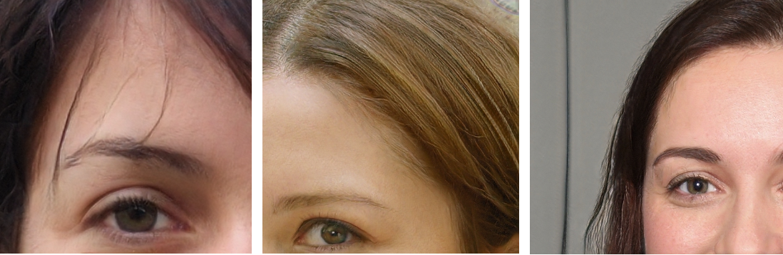
Vead ja plekid juuste kujutamisel

Slide 9
Peale piltide on sama tähtis kontrollida ka muud infot.
On inimesi, kelle jaoks on see töö.
Need on faktikontrollijad, ajakirjanikud, kes vastavad sellistele küsimustele nagu:
kes väite esitas;
kas tal on selle teadmiseks kogemusi ja infot;
milliseid tõendeid ja allikaid ta oma väite kinnitamiseks esitas;
kas allikas ütleb tegelikult seda, mida väidetakse;
mida ütlevad teised allikad?

Slide 10
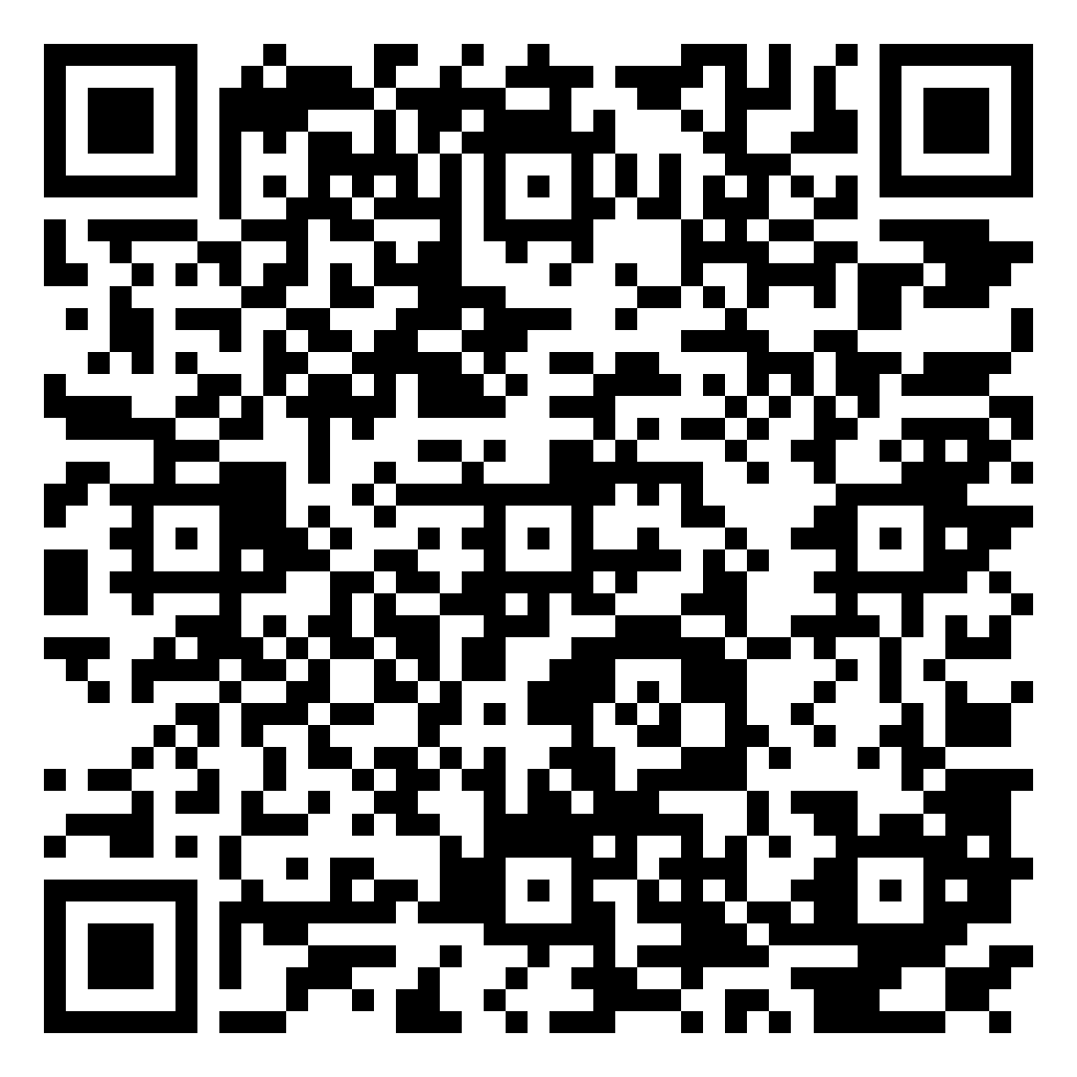
Test: Hinnake algallikaid
Notes:
Test: Hinnake algallikaid

Slide 11
Kas tegu on eksperdiga?
Mõnikord avaldavad meediaväljaanded ja jagavad sotsiaalmeedia kasutajad kontrollimata infot, mis pärineb võltsekspertidelt või inimestelt, kel ei ole piisavalt teadmisi, et neid võiks nimetada ekspertideks. Näide:
Facebookist eemaldati 500-st Hiinaga seotud kontost koosnev võrgustik, kuna see propageeris Šveitsi võltsbioloogi Wilson Edwardsi väiteid. Edwardsit, keda tegelikult ei eksisteeri, kasutati väitmaks, et USA ei lase tuvastada COVID-19 päritolu. Seejärel avaldati tema arvamus uuesti Hiina riigimeedias.

Slide 12
Näpunäited, kuidas kontrollida, kas keegi on mõnel konkreetsel teemal ekspert
- Kas leiate üles tema CV? Mida ta on õppinud?
- Kas mainekad väljaanded on teda varem allikana kasutanud?
- Otsige tema kirjutatud akadeemilisi raamatuid ja artikleid ning seda, kas teised teadlased tsiteerivad tema töid. Selle info leiate näiteks aadressilt scholar.google.com.
- Mis maine on organisatsioonil, mida ta esindab?
Kas ta on hästi tuntud või on seotud paljude skandaalidega?
Notes:
- Kogemus eksperdina: kus ta on töötanud ja kui kaua? Kas leiate üles tema CV?
- Kui keegi on mainekas ekspert, on teda allikana tõenäoliselt kasutanud ka teised meediaväljaanded või on ta ise paljudesse väljaannetesse artikleid kirjutanud.
- Eksperdi kirjutatud akadeemilised raamatud, õpikud ja teadusartiklid, aga ka tsiteerimiste arv ehk mitu korda on teised eksperdid oma artiklites ja raamatutes viidanud tema töödele. Selle info leiate näiteks aadressilt scholar.google.com. Kui otsite eksperdi nime, näete, kas ta on kõnealusel teemal kirjutanud ja kui paljud teised on seda piisavalt kasulikuks pidanud, et sellele viidata (ingl cite).
- Esindatava organisatsiooni maine: kas teised tunnustavad seda nende teadmiste või kogemuste pärast? Kas allikat kutsutakse näiteks eri konverentsidele, aruteludele ja muudele üritustele? Kas tema nimi on seotud mõne meedias kajastatud skandaaliga?

Slide 13
Harjutus
1. rühm. Kes on Paul A. Offit? Millele on ta spetsialiseerunud? Kas on mõtet küsida tema arvamust vaktsiinide kohta?
2. rühm. Kes on Neil deGrasse Tyson? Mida ta on õppinud? Kui oleksite ajakirjanikud, kas valiksite ta eksperdiks, kellelt küsida ahvirõugete puhangu kohta?
3. rühm. Kes on Katharine Hayhoe? Kas ta töötab mõnes tuntud asutuses? Kas on mõtet küsida tema arvamust kliimamuutuste kohta?
Notes:
Jaga õpilased kolme rühma. Palu neil järgmistele küsimustele vastamiseks kasutada eelnevalt arutatud näpunäiteid.
1. rühm. Kes on Paul A. Offit? Millele on ta spetsialiseerunud? Kas on mõtet küsida tema arvamust vaktsiinide kohta?
2. rühm. Kes on Neil deGrasse Tyson? Mida ta on õppinud? Kui oleksite ajakirjanikud, kas valiksite ta eksperdiks, kellelt küsida ahvirõugete puhangu kohta?
3. rühm. Kes on Katharine Hayhoe? Kas ta töötab mõnes tuntud asutuses? Kas on mõtet küsida tema arvamust kliimamuutuste kohta?
Palu iga rühma ühel esindajal lühidalt vastata, mida nad teada said. Rõhuta, et isegi kui keegi on mõnes valdkonnas suurepärane teadlane, ei ole ta ekspert kõiges. Samuti rõhuta, et nad kõik on väga tuntud eksperdid ja nende kohta on lihtne infot leida. Kui keegi on tõesti tuntud ekspert, ei tohiks kunagi olla raske tema kohta infot leida. (See kehtib Neil deGrasse Tysoni küsimuse kohta.)

Slide 14
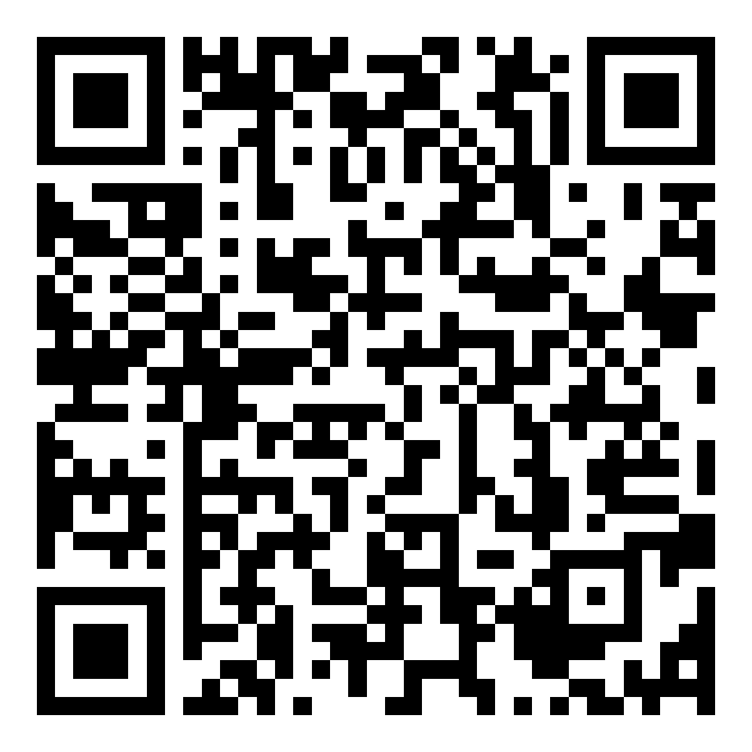
Allikatega manipuleerimine. Juhtumiuuring: COVID-19 vaktsiini järgsed surmad
Notes:
Juhtumiuuring: COVID-19 vaktsiini järgsed surmad https://veryverified.eu/et/peatukid/4-peatukk/osa-b-manipuleerimine/faktikontroll

Slide 15
Kokkuvõte
Tutvuge kursuse „Very Verified“ faktikontrolli osaga. Leiate siit infot mõne tööriista kohta, millest võib faktide kontrollimisel abi olla.
Notes:
Faktikontrolli peatükk:
https://veryverified.eu/et/peatukid/4-peatukk/osa-b-manipuleerimine/faktikontroll

